Slide 1


Slide 2
Технические средства
обеспечения безопасности при эксплуатации ВДГО
Докладчик:
Главный специалист
ОАО «Гипрониигаз»
Струкова
Алла Семеновна
www.niigaz.ru
Notes:
Анимированные слайды 3,11,13,14. Для запуска анимации нажимать ничего не нужно, она запускается через 2 секунды после открытия слайда. Переход на сл. Слайд стандартно по клику мыши. По времени посчитал примерно – у меня вышло 25 минут.

Slide 3
Основные документы
Безопасная эксплуатация газового
и
газоиспользующего оборудования закладывается
на стадии проектирования и строительства
www.niigaz.ru
Notes:
Что такое ВДГО?
Внутридомовое газовое оборудование (ВДГО) - газопроводы многоквартирного дома или жилого дома, подключенные к газораспределительной сети, либо к резервуарной или групповой баллонной установке, обеспечивающие подачу газа до места подключения газоиспользующего оборудования (газовой плиты, колонки и др.), а также газоиспользующее оборудование и приборы учета газа. К ВДГО относятся – приборы учета газа, газовые плиты, нагреватели, духовки и прочее бытовое газовое оборудование, котельные агрегаты, а также газопроводы многоквартирного дома или жилого дома, подключенные к газораспределительной сети либо к резервуарной или групповой баллонной установке, обеспечивающие подачу газа до места подключения газоиспользующего оборудования.
В случае с частными домовладениями ВДГО является личной собственностью их владельцев и, как следует из Правил поставки газа для обеспечения коммунально-бытовых нужд граждан, они лично отвечают за его техническое состояние и обязаны заключить договоры на его техническое обслуживание со специализированными организациями.
В случае с многоквартирными домами необходимо понимать, что их ВДГО состоит из двух составляющих. Во-первых, это газопроводы стояки, ответвления от стояков до первого отключающего устройства, которые входят в состав общего имущества собственников дома. Во-вторых, это газоиспользующее оборудование (газовые плиты, колонки и др.) и газопроводы внутриквартирной разводки, которые являются личной собственностью владельцев квартир. В соответствии с действующим жилищным законодательством, собственники многоквартирного дома вправе принимать решение об управлении общим имуществом непосредственно или через ТСЖ, ЖСК, управляющую организацию. В этом случае договоры на техническое обслуживание общего имущества ВДГО со специализированной организацией должны заключать управляющие организации. Что же касается ВДГО. являющегося личной собственностью владельцев квартир, то его техническое обслуживание обеспечивают сами собственники, которые должны заключить соответствующий договор со специализированной организацией.
Причины проблемы очевидны: несанкционированное подключение к газораспределительной сети, незаконный монтаж, демонтаж газового оборудования, его некачественный ремонт, большой процент устаревшего газового оборудования, несогласованные перепланировки помещений с нарушением вентиляционных каналов и элементарное пренебрежение правилами пользования газом в быту.

Slide 4
Технические средства безопасности
К техническим средствам безопасности ВДГО следует отнести:
К техническим средствам безопасности ВДГО следует отнести:
Системы контроля загазованности
Термозапорные клапаны
Приборы для приготовления пищи с контролем пламени горелок
www.niigaz.ru

Slide 5
Системы контроля загазованности
Система контроля загазованности включает в себя датчики (сигнализаторы загазованности) сблокированные с электромагнитным клапаном
Сигнализаторы загазованности устанавливаются как для контроля нижнего концентрационного предела распространения пламени (НКПРП) в газифицируемом помещении (по метану) так и по контролю за превышением ПДК угарного газа (СО) в воздухе помещения
www.niigaz.ru
Notes:
Установка систем контроля загазованности регламентирована
СНиП 42-01-2002 (п. 7.2),
СНиП 41-01-2003 (п. 6.2.9) При размещении теплогенератора в помещениях общественного назначения следует предусматривать установку системы контроля загазованности с автоматическим отключением подачи газа для теплогенератора при достижении опасной концентрации газа в воздухе - свыше 10% нижнего концентрационного предела распространения пламени (НКПРП) природного газа.
СП 41-108-2004 (п.7.4) В помещениях, где устанавливаются теплогенераторы, следует предусматривать установку сигнализаторов загазованности, срабатывающих при достижении загазованности помещения 10% нижнего концентрационного предела распространения пламени (НКПРП) природного газа.
Сигнализатор загазованности должен быть сблокирован с быстродействующим электромагнитным клапаном, устанавливаемым на вводе газа в помещение и отключающим подачу газа по сигналу загазованности.
СП 7.13130.2009 (п. 5.5) В качестве источников теплоты систем поквартирного теплоснабжения для жилых многоквартирных зданий высотой не более 9 этажей и встроенных в них помещений общественного назначения могут применяться теплогенераторы на газообразном топливе только с закрытой (герметичной) камерой сгорания.
Теплогенераторы должны быть оборудованы автоматикой безопасности, обеспечивающей прекращение подачи топлива при:
- отключении подачи электроэнергии;
- неисправности цепей защиты;
- погасании пламени горелки;
- падении давления теплоносителя ниже предельно допустимого значения;
- достижении предельно допустимой температуры теплоносителя;
- нарушении отвода дымовых газов и содержании вредных веществ (метан, оксид углерода) в воздухе помещения в количестве, превышающем 10% НКПР или ПДК.
5.45. В помещениях теплогенераторов следует предусматривать:
сигнализаторы загазованности по метану, оксиду углерода, сблокированные с электромагнитными клапанами, прекращающими подачу газа или жидкого топлива при достижении загазованности помещения, равной 10% НКПР или ПДК;)

Slide 6
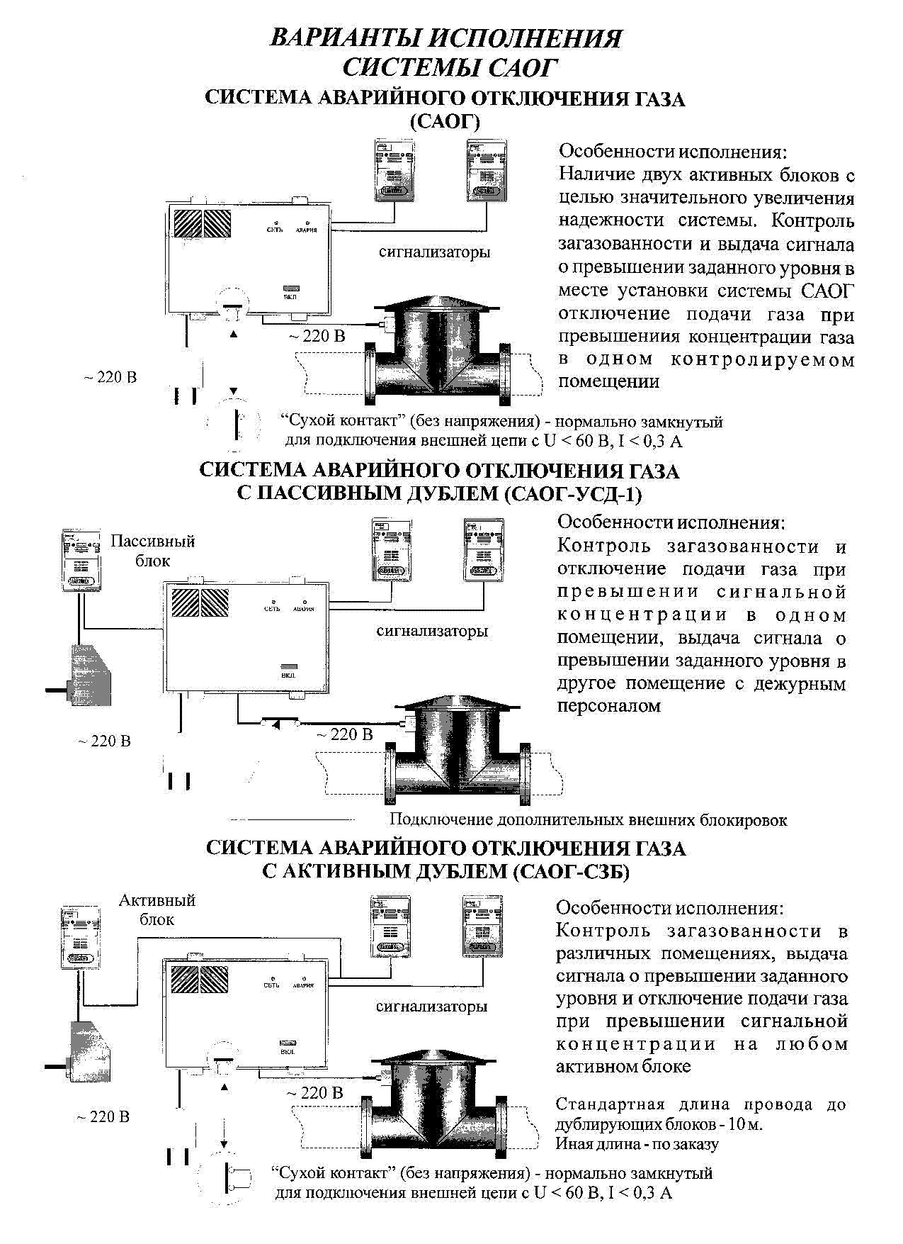
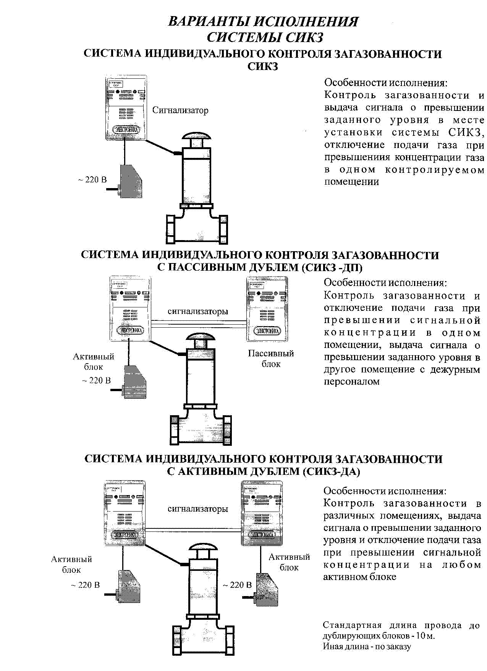
Системы контроля загазованности
www.niigaz.ru

Slide 7
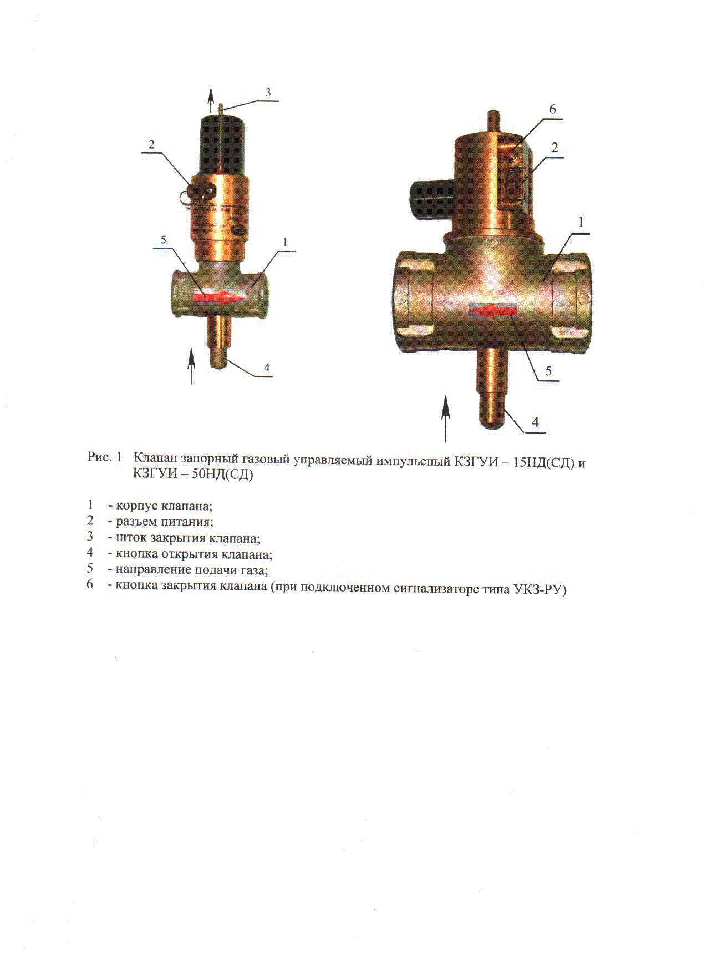
Виды электромагнитных клапанов
www.niigaz.ru

Slide 8
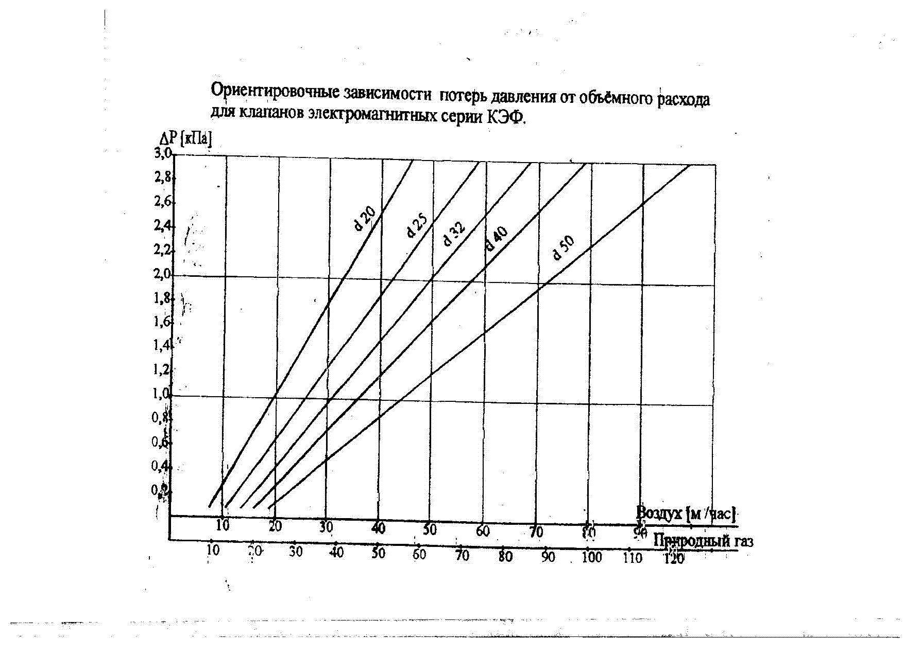
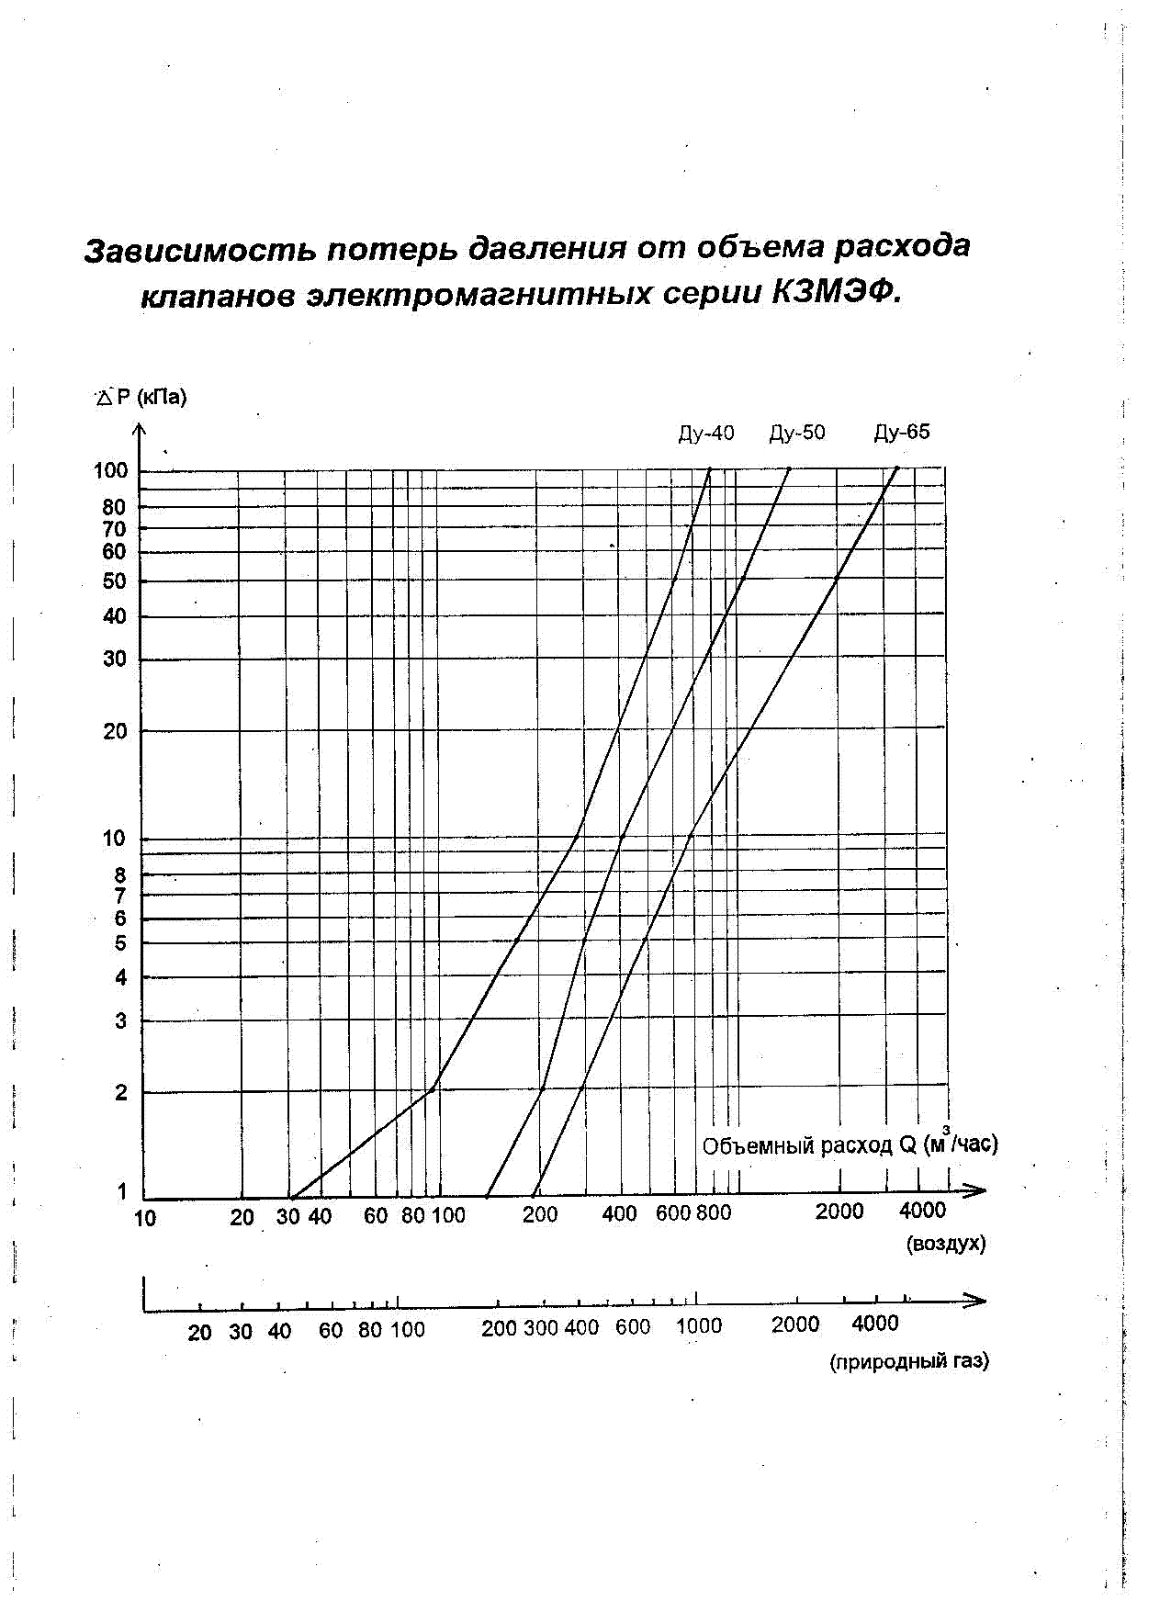
Типы кухонь
www.niigaz.ru
Notes:
Потери давления газа в клапанах в зависимости от диаметра и расхода газа

Slide 9
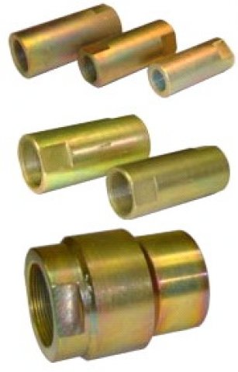
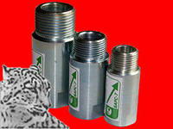
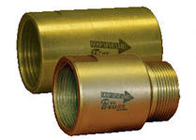
Термозапорные клапаны
www.niigaz.ru
Notes:
Клапаны термозапорные КТЗ 001 предназначены для перекрытия газа в случае пожара трубопровода, подводящего газ к бытовым и промышленным приборам для его сжигания.
При достижении температуры клапана КТЗ 80—100°С легкоплавкая вставка плавится, освобождая проход для запорного элемента, который пружиной досылается к седлу клапана, перекрывая поток газа.
Клапан термозапорный КТЗ является устройством разового действия.
Клапан КТЗ снабжен затвором «металл по металлу», имеет полнопроходное сечение и пригоден для всех видов газов. Допустимая рабочая температура -50 +45 °С. Рабочее давление до 0,6 МПа (6 кгс/см²).
Клапаны термозапорные должны соответствовать ГОСТ Р 52316-2005 «Клапаны термозапорные. Общие технические требования. Методы испытаний».
Требования к установке термозапорных клапанов были изложены в ППБ-01-03 Правила пожарной безопасности в Российской Федерации, утвержденным приказом МВД России №817 от октября 1999г.
На основании Приказа Министерства Российской Федерации по делам гражданской обороны, чрезвычайным ситуациям и ликвидации последствий стихийных бедствий от 31 мая 2012 г. № 306 ППБ 01-03 утратили силу.
Однако, статьей 59 № 123-ФЗ (пункт 3) предусматривается необходимость применения устройства аварийного отключения и переключения установок и коммуникаций при пожаре.

Slide 10

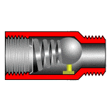
Термозапорные клапаны
Устройство и принцип работы термозапорного клапана.
Клапан термозапорный КТЗ состоит из следующих компонентов:
стальной корпус, затвор, выполненный в виде шарика или тарели,
в открытом положении затвор удерживается тепловым замком.
При нагревании клапана до температуры около 100 °С тепловой
замок высвобождает затвор, досылаемый пружиной в седло клапана,
перекрывая поток газа. Герметичность, сратавшего клапана, обеспечивается сопряжением конусов затвора и седла клапана - "металл по металлу".
Форма затвора, его расположение в корпусе обеспечивает свободное
движение потока газа при открытом положении клапана.
www.niigaz.ru

Slide 11
Благодарю за внимание!

